Slide 1
лекция №2 Психологическая подструктура ЛИЧНОСТИ 1.Понятие о психических процессах 2.Психические познавательные процессы 3.Психические эмоциональные процессы 4.Волевые процессы

Slide 2
1. Определение и виды психических процессов

Slide 3
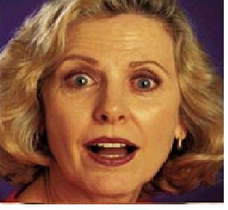
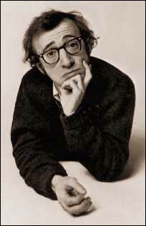
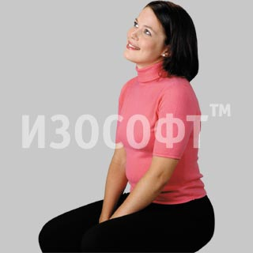
Психические процессы
- динамическое отражение действительности в различных формах психических явлений:
Например:
человек ощущает, раздражается, думает, вспоминает, смеётся,
расслабляется, грустит, увлекается, изучает, запоминает, радуется и т.д.

Slide 4
В психические процессы входят:
Познавательные
Эмоциональные
Волевые

Slide 5
2. Познавательные процессы
процессы, направленные на отражение окружающей действительности.
Платон: «Познать - значит вспомнить о вечном».
Виды :
собственно познавательные | универсальные, «сквозные»
ощущение; восприятие; мышление. | внимание; память; воображение.

Slide 6
Ощущение –
отражение отдельных свойств предметов и явлений материального мира, а также внутренних состояний организма при непосредственном воздействии раздражителей на органы чувств.
Ощущение есть простейшая чувственная форма, элементарная разновидность психических процессов, предоставляющая первичную информацию о мире.
Органы чувств - каналы, через которые проходит информация в человеческое сознание об о соответствующих изменениях, происходящих как во внешней среде, так в организме человека.

Slide 7
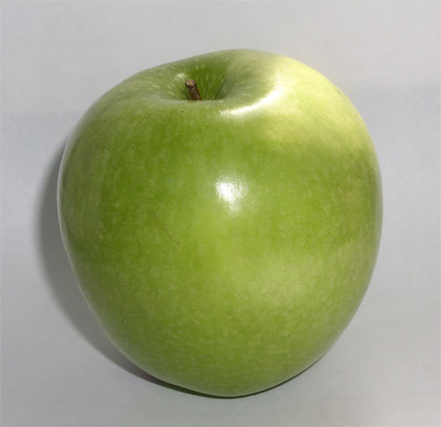
Предмет - яблоко
Какие ощущения способствуют отражению отдельных свойств предмета (яблока) ?
Зелёный цвет - зрение;
Форма шара - …;
Сочный, хрустящий - …;
Гладкая поверхность - … .

Slide 8
Классификация ощущений (основание – расположение рецептора)
дистантные (раздражитель на расстоянии)
зрение, слух, обоняние
экстероцептивные (рецепторы на поверхности тела)- отражают предметы внешнего мира
контактные (непосредственный контакт с раздражителем)
вкус, осязание, кожные
промежуточные
болевые, вибрационные, температурные
интероцептивные (рецепторы внутри) – отражают состояние внутренних органов
органические – голод, жажда, самочувствие
кинетические – информация о положении тела в пространстве
проприоцептивные (рецепторы на мышцах и связках)
кинестетические - ощущения движения отдельных частей тела

Slide 9
Свойства ощущений:
1. Качество – основная особенность данного ощущения, отличающая его от других видов.
Например:
Зрительное ощущение – насыщенность, цвет, свет
Слуховое ощущение – звук: высота, тембр, громкость
Осязание – давление, вибрация
2.Интенсивность – количественная характеристика, определяется силой действующего раздражителя и функциональным состоянием рецептора .

Slide 10
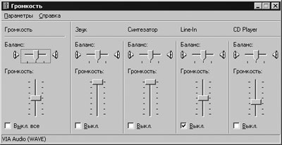
3. Количественная характеристика ощущения:
пороги чувствительности - показатели работы рецептора
1) Нижний порог чувствительности - min величина силы раздражителя, которая способна вызвать нерв. возбуждение, достаточное для возникновения ощущения.
3) Разностный порог чувствительности – min разница в интенсивности 2-х однородных раздражителей, которую человек способен ощутить.
2) Верхний порог чувствительности – max величина раздражителя, при которой ещё возникает адекватное действующему раздражителю ощущение.
адаптация – изменение чувствительности под действием нового или изменившего интенсивность раздражителя
сенсибилизация – повышение чувствительности в результате взаимодействия анализаторов и упражнений.

Slide 11
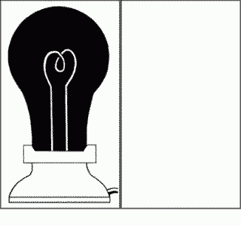
4. Пространственно-временная протяженность
продолжительность
последовательные образы
пространственная локализация

Slide 12
Восприятие -
психический процесс, состоящий в целостном отражении предметов и явлений при их непосредственном воздействии на рецепторы.
В результате восприятия складываются целые образы предметов и явлений, возникающих на основе комплекса взаимосвязанных свойств.
Пример: круглое, зелёное, гладкое, сочное, хрустящее. Что это?

Slide 13
Свойства восприятия
1) Предметность - любой образ или предмет воспринимается как фигура, выделяющаяся на каком-то фоне.
Предмет и фон динамичны.

Slide 14
принцип предметности
динамичность выделения предмета и фона

Slide 15
Принцип предметности (зрительные иллюзии)
зрительные искажения

Slide 16
Принцип предметности (зрительные иллюзии)
иллюзия цвета и контраста

Slide 17
Принцип предметности (зрительные иллюзии)
Иллюзии восприятия размера

Slide 18
2) Целостность (структурность)
отражение абстрагированной из ощущений обобщенной структуры – целостный образа.
наше сознание всегда старается свести фрагментарное изображение в фигуру с простым и полным контуром.
Пример:
1) Распознавание лица по нескольким штрихам.
2) Узнавание мелодии в любых исполнении, тональности, аранжировки

Slide 19
Иллюзия – кажущаяся фигура

Slide 20
4) Константность
→относительное постоянство в восприятии некоторых свойств предметов при изменении физических условий их появления
Наше восприятие сохраняет объектам их размеры и цвет независимо от того, с какого расстояния мы на них смотрим и под каким углом их видим.

Slide 21
3) Осмысленность и обобщенность
Человек осознает свое восприятие и сопоставляет его с прошлым опытом.
Осмысленность достигается понимаем сущности предметов. При восприятии новых предметов человек стремится не только понять, что перед ним находится, но и относит предмет к определенной группе известных ему предметов.

Slide 22
5) Апперцепция
зависимость восприятия от опыта человека, отношения к жизни, установок, богатства знаний.
Восприятие субъективно:
- При узнавании и толковании предметов и ситуаций мы больше опираемся на то, что знаем о них и на то, что хотим увидеть
- Настоящая действительность искажается.
Пример: Двойственные изображения – опознание образа зависит от того, какие признаки выступают в качестве исходных
Сколько здесь лиц?

Slide 23
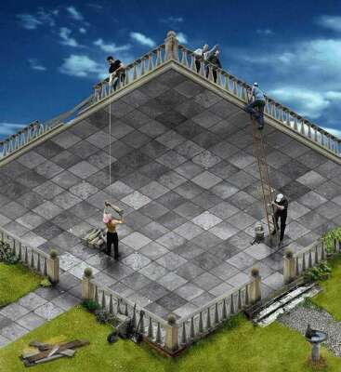
Невозможные фигуры

Slide 24
Внимание
- направленность и сосредоточенность сознания человека на определенных объектах при одновременном отвлечении от других
Функции:
отбор значимых воздействий (предметность)
игнорирование побочных,
удержание деятельности до достижения цели,
регуляция и контроль деятельности.

Slide 25
Свойства внимания:
устойчивость - длительность сосредоточения на объекте
концентрация - степень сосредоточения на объекте
распределение - возможность удержания разных видов деятельности.
объем - степень сосредоточения на объекте
переключение - сознательный перенос с одного объекта на другой
Виды внимания:
Непроизвольное – возникает и поддерживается независимо от сознательных намерений человека
Причины возникновения:
1. Особенности раздражителя: сила, контраст, новизна.
Пример ?
2. Состояние организма/личности: потребности, интересы, ожидания
Произвольное – специфически человеческое(волевое), сознательно ставится цель и применяется волевое усилие.
Послепроизвольное – (возникает после произвольного) – существует цель, волевое усилие не требуется.

Slide 26
Память
- психический процесс, заключающийся в закреплении, сохранении и последующем воспроизведении (забывании) прошлого опыта.
Память связывает прошлое человека с его настоящим и будущим.
Являясь важнейшей функцией в развитии и обучении, делает человека личностью.

Slide 27
Виды памяти:
по продолжительности закрепления и сохранения):
Оперативная (18 сек)
Кратковременная (до 20 мин)
Долговременная (от 20 мин.)
по характеру психической активности:
Образная
Двигательная
Эмоциональная
Словесно-логическая
по характеру целей деятельности:
Непроизвольная
Произвольная

Slide 28
Способы развития памяти
Механический (повторение) - перечитывание, активное включение знаний в деятельность
Рациональный - установление логических, смысловых связей внутри запоминаемого материала
Ассоциации - «завязывание узелка»
Мнемотехнический
Например:
1. Метод агглютинации – склейки - УКРОП, МеВеЗеМа ЮСУНП
2. «Вешалка» - запонимание опорных слов, дат, с которыми увязывается вновь заученное: телефон 290-1941
3. Таблица cos, sin.
4. Метод связного рассказа: Каждый охотник желает знать где сидит фазан

Slide 29
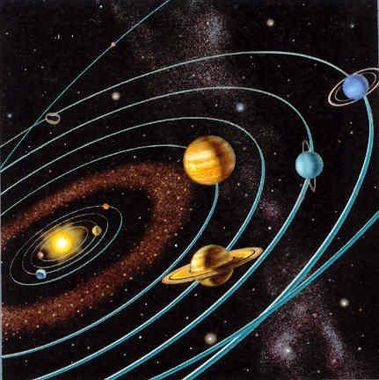
Мышление
- психический познавательный процесс, состоящий в опосредованном и обобщенном отражении человеком действительности в её существенных и сложных связях и отношениях.
Особенности:
1) М. выходит за пределы чувственного познания
2) М опосредованный и обобщенный процесс
3) М. связано с речью
4) М. социально
обусловленный процесс
5) М. связано с наличием проблемной ситуации

Slide 30
Операции мышления:
Конкретизация – раскрытие конкретного содержания (полное описание свойств) объекта.
Анализ – мысленное разложение целого на части
Синтез – мысленное объединение частей, свойств, действий в единой целое.
Сравнение – установление сходства и различий.
Абстрагирование – отвлечение от несущественных признаков объекта и выделение в нём основного.
Обобщение – мысленное объединение предметов или явлений по их существенным признакам и свойствам.
Формы мышления –
Суждение - утверждение или отрицание каких-либо свойств, связей и отношений
Умозаключение (индукция и дедукция) – выделение из нескольких логических связанных суждений нового знания.
Понятие - отражение в сознание человека общих или существенных свойств предметов и явлений

Slide 31
Виды мышления:
По генезису развития:
Наглядно-действенное - решение задачи в процессе деятельности
Наглядно-образное - содержание основано на образном материале.
Словесно-логическое - задача решается в словесной форме.
По степени развернутости:
Аналитическое – опосредованно логикой рассуждений
Интуитивное - непосредственное «схватывание» ситуации
По характеру решения задач:
Практическое (конкретное) - постановка целей, создание планов, проектов и их реализация в практической деятельности
Теоретическое (абстрактное) – нахождение общих закономерностей
По степени новизны и оригинальности:
Репродуктивное – по аналогии, по стандартным умозаключениям
Творческое – с помощью нестандартных, оригинальных способов

Slide 32
Перенесите одну цифру так, чтобы получилось верное числовое равенство
102+1=101

Slide 33
2
10 +1=101

Slide 34
Воображение
это психический процесс создания новых образов, представлений и мыслей на основе имеющегося опыта, путем перестройки представлений человека.
Виды воображения
Активное:
Воссоздающее – создание тех или иных образов, соответствующих описанию.
Творческое – выражается в создании нового, оригинального образа, идеи, как объективно, так и субъективно нового.
Пассивное - характерно создание образов, которые не воплощаются в жизнь, либо вообще не могут быть выполнены:
Преднамеренное – создает образы, не связанные с волей (грёзы)
Непреднамеренное – наблюдается при ослаблении деятельности сознания, его расстройстве, в полудремотном состоянии (галлюцинации)

Slide 35
Операции воображения:
агглютинация — «склеивание» различных в повседневной жизни несоединимых качеств, частей;
гиперболизация характеризуется увеличением или уменьшением предмета, а также изменением отдельных частей;
схематизация — отдельные представления сливаются, различия сглаживаются, а черты сходства выступают четко;
типизация — выделение существенного, повторяющегося в однородных образах;
заострение — подчеркивание каких-либо отдельных признаков.

Slide 36
Заключение о психических познавательных процессах
Все процессы тесно взаимосвязаны между собой.
Но роль их на разных этапах познания неодинакова.
Простое созерцание происходит главным образом через ощущение и восприятие
Анализ и понимание объективной реальности через мышление и воображение
Качество познания обеспечивается с помощью внимания и памяти.

Slide 37
3. Эмоциональные процессы
процессы, отражающие отношение человека к воспринимаемому им явлению, интуитивное определение связи данного явления с удовлетворением или неудовлетворением его потребностей.
Виды эмоциональных процессов:
аффекты - сильное бурное и относительно кратковременное эмоциональное переживание, полностью захватывающее психику человека и предопределяющее единую реакцию на ситуацию в целом
собственно эмоции - более длительные и менее интенсивные состояния, выражают оценочное отношение человека к не только наличной, но и возможной и вспоминаемой ситуации
настроение - устойчивое эмоциональное состояние, относительно слабо выраженное, придает эмоциональную окраску всему поведению человека.
чувство - устойчивое психическое состояние, имеющее четко выраженный предметный характер: оно выражает личное отношение человека к каким-либо объектам или явлениям.
стресс - особая форма переживания, возникающая в экстремальной жизненной ситуации, требующей от человека мобилизацию нервно-психологических сил
фрустрация - состояние человека, вызываемое непреодолимыми трудностями, возникающими на пути к достижению цели.

Slide 38
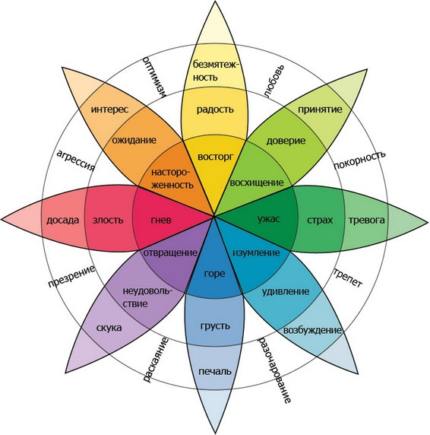
Колесо эмоций Роберта Плутчека

Slide 39
Шкала социальной адаптации
Жизненное событие | Рейтинг | Жизненное событие | Рейтинг
Смерть супруга 100 Развод 73 Разлука с супругом 65 Тюремное заключение 63 Смерть близкого родственника 63 Травма или болезнь 53 Вступление в брак 50 Увольнение с работы 47 Примирение с супругом 45 Уход на пенсию 45 Изменение в состоянии здоровья 44 Беременность 40 Трудности сексуального характера 39 Прибавление семейства 39 Перемена профессии 39 Изменение финансового положения 38 Смерть близкого друга 37 |  | Переход на другую работу 36 Изменение кол-ва семейных ссор 33 Заклад имущества или взятие кредита 31 Просрочка заклада или кредита 30 Изменение трудовых обязанностей 29 Отъезд из дома сына или дочери 29 Неприятности с родителями супруга 28 Выдающееся личное достижение 28 Супруг поступает на работу или уходит с нее 26 Поступление в учебное заведение или его окончание 26 Изменение условий жизни 25 Изменение личных привычек 24 Неприятности с начальником 23 Изменение режима или условий труда 20 Перемена места жительства 20 Переход в другое учебное заведение 20 Изменение в характере проведения свободного времени 19

Slide 40
4. Воля
психический процесс, заключающийся в сознательном регулировании человеком своего поведения и деятельности, связанном с преодолением внутренних и внешних препятствий.
Проявляется в личностных качествах:
- целеустремленность
- решительность
- исполнительность
- инициативность
- смелость и храбрость
- самостоятельность
- дисциплинированность

